Slide 1
Γονιός: Ένα επάγγελμα χωρίς προετοιμασία
Ειρήνη Κορδερά
Ψυχολόγος - Παιδοψυχολόγος

Slide 2
Τα παιδιά χρειάζονται…
Αγάπη
Αποδοχή
Όρια (σταθερά, ξεκάθαρα, κοινά)
Επικοινωνία
Εμπιστοσύνη

Slide 3
Στόχος: Αυτοπεποίθηση
Η αυτοπεποίθηση μαθαίνεται. Πώς;
Ελευθερία
Ενίσχυση
Κρίνουμε τη συγκεκριμένη συμπεριφορά, όχι το άτομο
Εξηγούμε γιατί
Όχι συγκρίσεις

Slide 4
εφηβεία
Η περίοδος των μεγάλων αλλαγών
βιολογικές αλλαγές
ψυχολογικές μεταπτώσεις
έντονο ενδιαφέρον για σεξουαλικά θέματα
διαφοροποίηση από τους γονείς
αναζήτηση ταυτότητας

Slide 5
Χρήσιμες ιστοσελίδες…
e-psychology.gr
parents.gr
iatronet.gr
e-child.gr

Slide 6
Διάβασμα

Slide 7
Συμβουλές για αποδοτικό διάβασμα
Αυτονομία. Δεν διαβάζουμε μαζί! Βοηθάμε.
Οργάνωση (χώρος, χρόνος, διαλείμματα)
Τεχνικές διαβάσματος
Διασκεδαστικό διάβασμα
Ανταμείβουμε την προσπάθεια
Η δική μας στάση απέναντι
στο διάβασμα

Slide 8
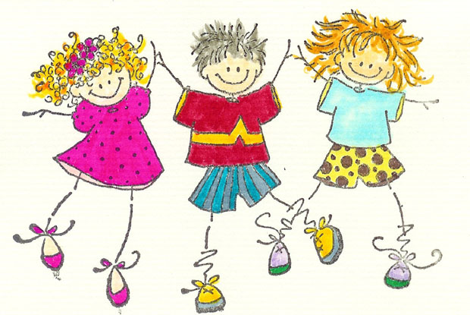
Τα παιδιά έχουν ανάγκη να είναι παιδιά.
Όχι υπερβολικό άγχος
Όχι υπερβολικά υψηλές προσδοκίες
Όχι υπερφόρτωση

Slide 9
Μαθησιακές δυσκολίες

Slide 10
Μαθησιακές δυσκολίες
Δυσκολίες λόγου και ομιλίας
Δυσκολίες γραπτού λόγου (π.χ. δυσλεξία)
Δυσκολίες μαθηματικού λόγου
Άλλες δυσκολίες (π.χ. οπτικο-κινητικές)
ΚΕΔΔΥ (Κέντρο Διαφοροδιάγνωσης, Διάγνωσης και
Υποστήριξης)

Slide 11
Μύθοι
"Τα άτομα με μαθησιακές δυσκολίες έχουν χαμηλό δείκτη νοημοσύνης "
"Τα άτομα με μαθησιακές δυσκολίες δεν μπορούν να μάθουν "
"Οι μαθησιακές δυσκολίες θεραπεύονται"

Slide 12
Άλλα θέματα που συχνά αντιμετωπίζουν τα παιδιά…
Νυχτερινή ενούρηση
Προβλήματα συμπεριφοράς
Προβλήματα κοινωνικοποίησης
Χαμηλή αυτοεκτίμηση
Σχολική άρνηση
Επιθετικότητα
Παραβατικότητα
Φοβίες (π.χ. σκοτάδι, ζώα, γιατρό)
Έντονο άγχος

Slide 13
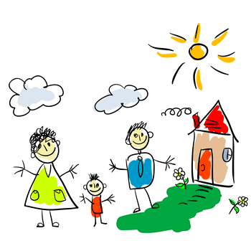
Τα παιδιά είναι ευτυχισμένα όταν
έχουν ευτυχισμένους γονείς!

Slide 14
Σας ευχαριστώ που με ακούσατε

